Slide 1

ВИКТОРИНА
«ВЕСЕЛАЯ МАТЕМАТИКА» группа «Почемучки» воспитатель: Зиновенко Н.Г

Slide 2

Викторина «Веселая математика».
Цель:
Проверка умения детей самостоятельно выполнять задания в условиях соревнования.
Задачи:
Создание позитивного настроя.
Сплочение коллектива группы.

Slide 3
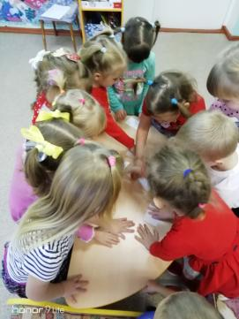
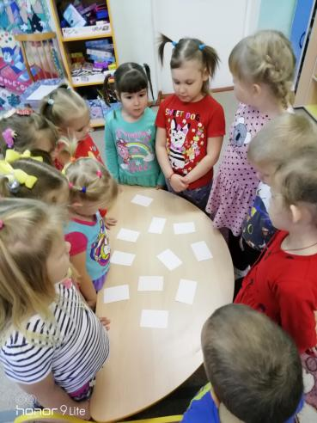

В самом начале ребята разделились на две команды, выбрав карточку с названием команды.

Slide 4
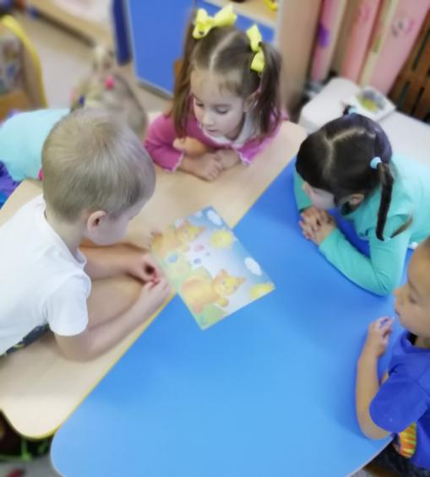
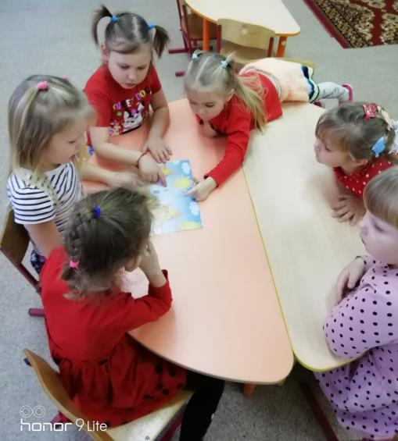
Задание 1. Найди отличие.

Slide 5
Задание 2. Математические загадки.
Нет углов у меня, Карандаш один у Миши,
У Наташи кукла Маша, Карандаш один у Гриши.
Мишка плюшевый у Паши, Сколько же карандашей
У Танюшки - кошка, У обоих малышей?
У Жени - матрёшка,
Лошадка у Павлуши. Чтобы кошка ножки не промочила
Сколько же всего игрушек? Сколько бы сапожек она купила?
Четыре вороны на крышу сели.
Ещё одна к ним прилетела.
Отвечайте быстро, смело
Сколько их на крышу село?

Slide 6
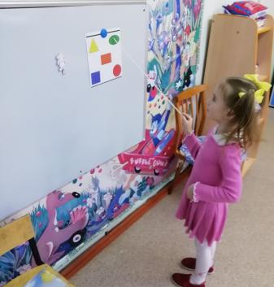
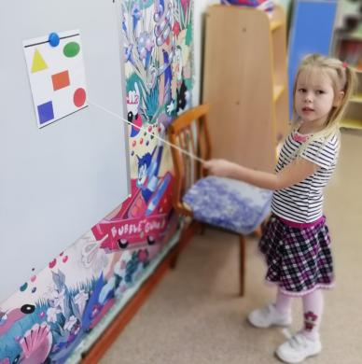
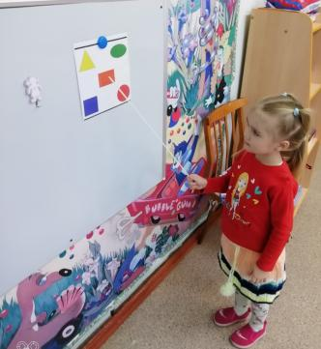
Задание 3. Расскажите, как расположены элементы узора на карточке? Что расположено в левом верхнем углу? и.т. д.

Slide 7
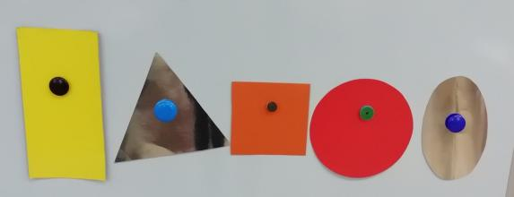
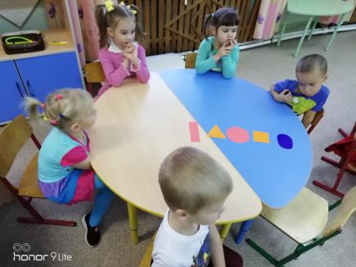
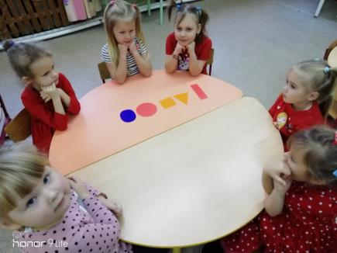
Задание 4. На доске выложены геометрические фигуры. Запомнить их последовательность и выложить в том же порядке.

Slide 8
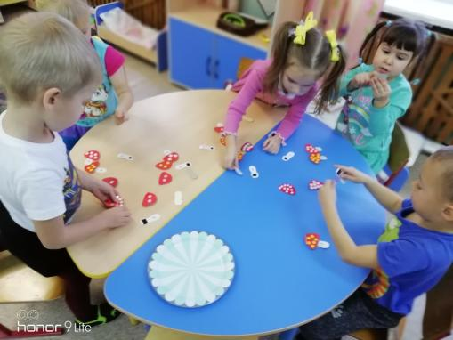
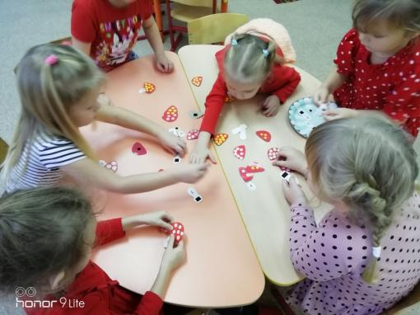
Задание 5. Упражнение «Мухомор». Правильно соотнести количество кружков на шляпке с цифрой на ножке мухомора.

Slide 9
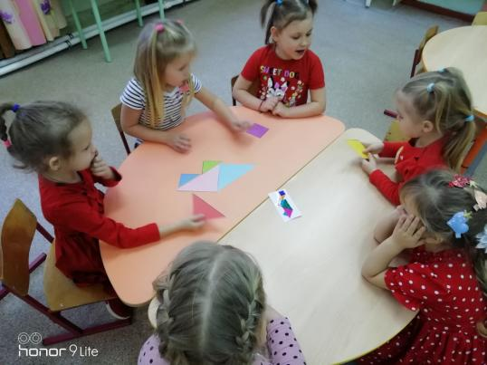
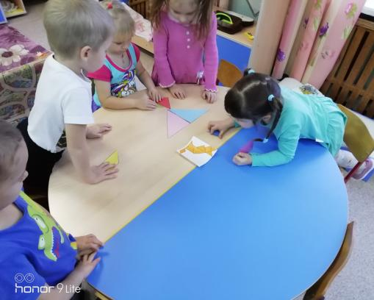
Задание 6. Танграм.
Выложить рисунок по образцу.

Slide 10
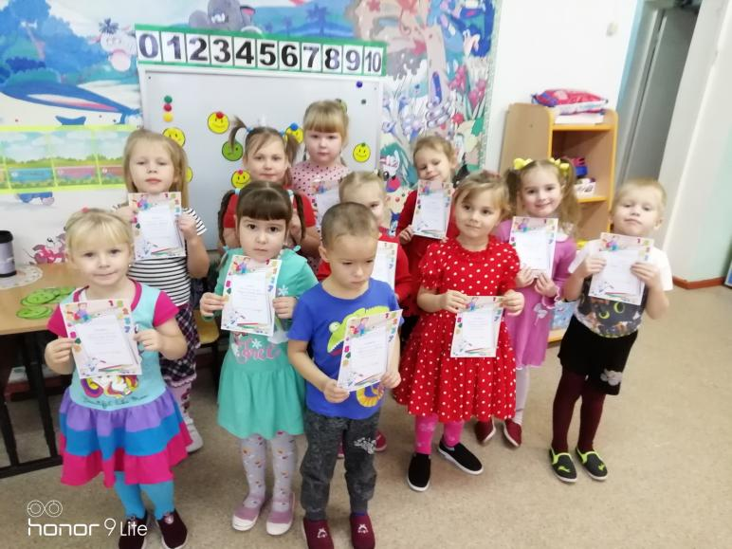
Награждение участников викторины.

Slide 11
Спасибо за внимание.

